Slide 1
Л.Н. ГУМИЛЕВ АТЫНДАҒЫ ЕУРАЗИЯ ҰЛТТЫҚ УНИВЕРСИТЕТІ
12-ДӘРІС
Инклюзивті білім беруде білім беру ортасын қалыптастыру және интерактивті технологияларды қолдану ерекшеліктері

Slide 2
ДӘРІС ЖОСПАРЫ:
Интерактивті технология
Интерактивті оқыту құралдары

Slide 3
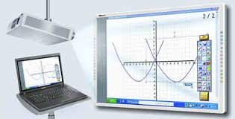
Интерактивті технология
Интерактивті технология – сабақ барысында оқушылардың ұжымдасып жұмыс жасауына ықпал ететін технология. Бұл құрылғы компьютер, мультимедиялық проектор және ақпараттарды енгізуге арналған активті қаламнан тұрады. Интерактивті тақта арқылы сабақта қажетті кез - келген суреттер, сызбалар, кесте, диаграммаларды қолдануға болады. Сабақты қызықты әрі көрнекі қылуға мҥмкіндік тудырады. Мұғалім сабақтың көрнекілігін арттырады. Мұғалім сабақты толымды әрі қызықты етумен қатар оқушыларды тақтамен белсенді жұмыс істеуге жұмылдырып, әртүрлі материалдарды көруге мүмкіндік береді.

Slide 4
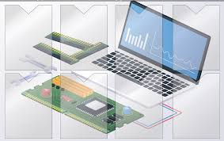
Интерактивті технология
Интерактивті құралдардың көмегімен мұғалімнің, оқушының шығармашылықпен жұмыс істеуіне жол ашылып отыр. Интеракт сөзі - inter (бірлесу), act (әрекет жасау) ұғымын білдіреді. Сабақта интерактивті технологияны қолдануда оқушылар топпен жұмыс жасауға құлшына қатысып, бірін - бірі толықтырады, сабақ барысында барлық оқушылардың сабаққа белсене қатысуына ықпал етеді.
«Интерактивтілік», «Интерактивті оқыту», «Оқытудың интерактивті құралдары» ұғымдары ол цифрлық технологияларды жетілдіру болып табылады.

Slide 5
Интерактивті технология

Slide 6
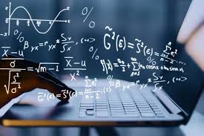
Интерактивті технология
Физика мұғалімдерін кәсіби даярлау үдерісінің негіздерін, ерекшеліктері мен қызметтерін, физиканы оқытудың теориялық және әдістемелік мәселелерінде цифрлық технологиялардың рөлін шетелдік және отандық ғалымдардан, А.Л.Рудольф, Б.Леймен, Х.Вигноллес физиканы оқытуда ақпараттық технологиялар көмегімен интербелсенді оқыту мәселелерін, Г.Бриссенден физикалық құбылыстарды ақпараттық жүйелер негізінде түсіндіруде интерактивті әдістердің алатын орнын, Т.И.Долгой, А.А.Журина, Е.О.Иванова, Т.В.Ильясова, В.В.Красильникова, А.Б.Осина, Х.А.Савченко, Б.С.Тоискин, В.Н.Косов, С.А.Красиков физика курсында классикалық тәжірибелерді статикалық компьютерлік модельдеуді зерттеді.

Slide 7
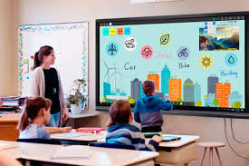
Интерактивті оқыту құралдары
Ерекше білім беру қажеттілігі бар оқушыларға табиғат құбылыстары туралы физикалық ақпарттарды толық беру үшін және оқушылардың зерттеушілік дағдасын қалыптастыру мақсатында зертханалық жұмыстар мен эксперименттік зерттеу жұмыстары жүргізуде интерактивті технология көмегімен өте зор. Мысалы, ИТ арқылы мектеп қабырғасында зертханалық жұмыстарды орындауға арналған физикалық өлшеу құрылғыларының жеткіліксіздін толтыра отырып оқушылардың оқу сапасын арттыруға, материалдарды көрнекі түрде түсіндіруге, оқушылардың дүние танымдық көзқарасын қалыптастыруға болады.

Slide 8
Интерактивті оқыту құралдары
Сабақ барысында ИТ қолдану
оқушыларды ынталандырады және олардың білімдерін бір жүйеге келтіреді;
күрделі ұғымдар мен ғылыми құбылыстар қарапайым тілде түсіндіріледі
кешен оқушыға өз бетінше, сондай-ақ мұғаліммен бірге тәжірибе жасауға мүмкіндік береді

Slide 9
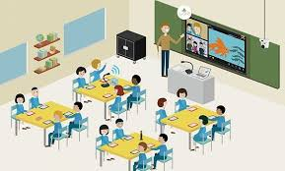
Интерактивті оқыту құралдары
Оқытудың интерактивті құралдарының пайда болуы оқытылатын объектілер туралы ақпаратты тіркеу, жинау, жинақтау, сақтау, өңдеу, жеткілікті үлкен көлемдегі ақпаратты беру, экранда әртүрлі объектілердің, құбылыстардың, процестердің модельдерін басқару сияқты оқу іс - әрекетінің жаңа түрлерін қамтамасыз етеді. Интерактивті оқыту құралдарының физика бойынша оқу процесінде практикалық қолдануды талдау олардың дидактикалық мүмкіндіктері жоғары екенін көрсетті.

Slide 10
Интеракты оқу құралдарын қолдану нәтижелері
1. Оқушылардың назарын білім беру туралы ақпаратты ұсынудың әртүрлі әдістеріне қатысты күшейту. Оқу үдерісіне компьютерлік презентацияларды, виртуалды физикалық эксперименттер мен модельдерді, виртуалды зертханалық жұмыстарды, интерактивті плакаттарды, бейне эксперименттерді, анимацияларды және т.б. енгізу студенттерге оқу материалын полисенсорлық қабылдауды қамтамасыз етеді.
2. Оқушылардың оқу - танымдық қызметке деген ынтасын арттыру. Интерактивты оқыту құралдарын қолдану арқылы мұғалім оқушылармен оқу өзара әрекеттесуінің формаларын өзгертуге, олардың жеке ерекшеліктерін ескере отырып, тапсырмаларды орындау кезінде өзін - өзі басқару қызметін басқаруға, оқытудың жеке қарқынын қамтамасыз етуге мүмкіндік алады.
3. Оқушылардың ақыл - ой әрекетін белсендіру.

Slide 11
НАЗАРЛАРЫҢЫЗҒА РАҚМЕТ!

